Slide 1
㈜ 트래콘건설
작업별 화재예방
1. 작업별 화재예방 대책
2. 소화기 사용방법
3. 화재감시자 지정배치 의무화
안전보건실

Slide 2
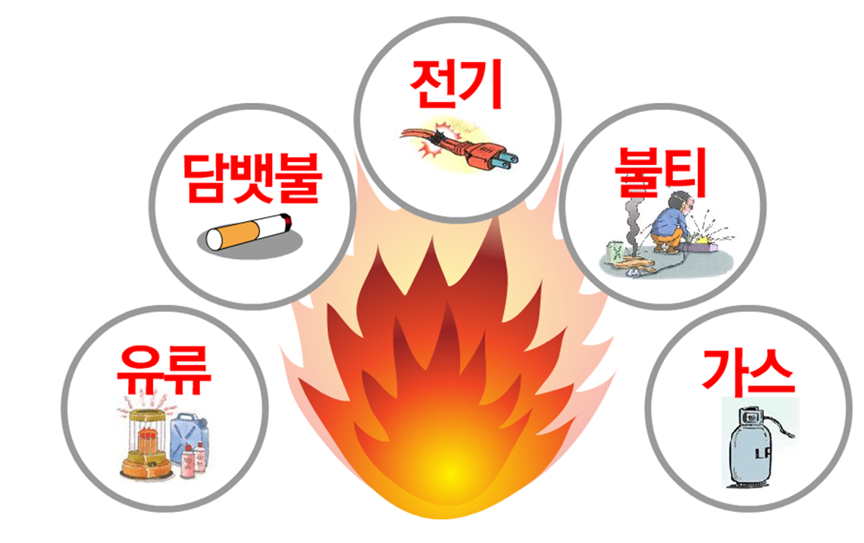
1. 작업별 화재예방 대책
화재 발생 원인

Slide 3
1. 작업별 화재예방 대책
전기화재 주요원인

Slide 4
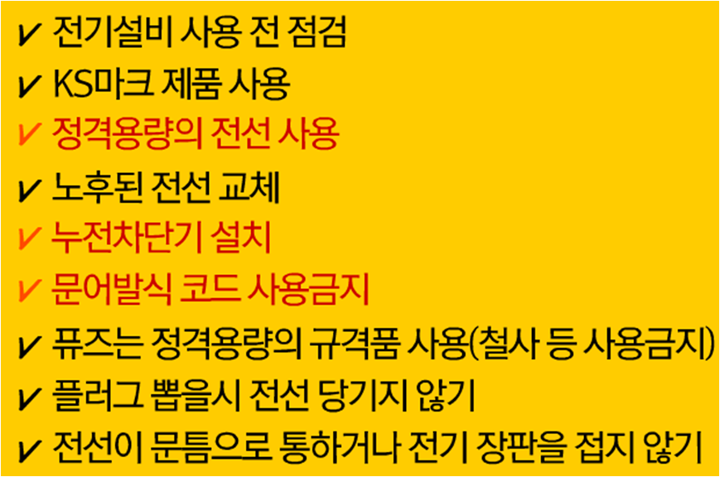
1. 작업별 화재예방 대책
전기화재 예방대책

Slide 5
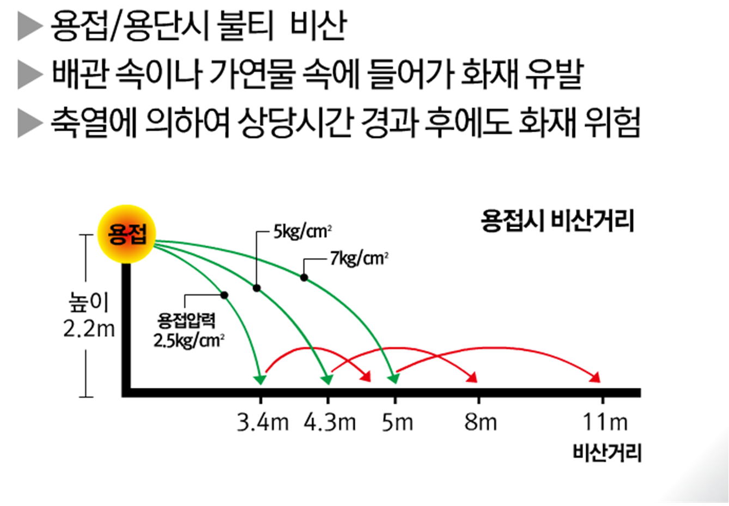
1. 작업별 화재예방 대책
용접용단 화재원인

Slide 6
1. 작업별 화재예방 대책
용접용단 화재예방대책

Slide 7
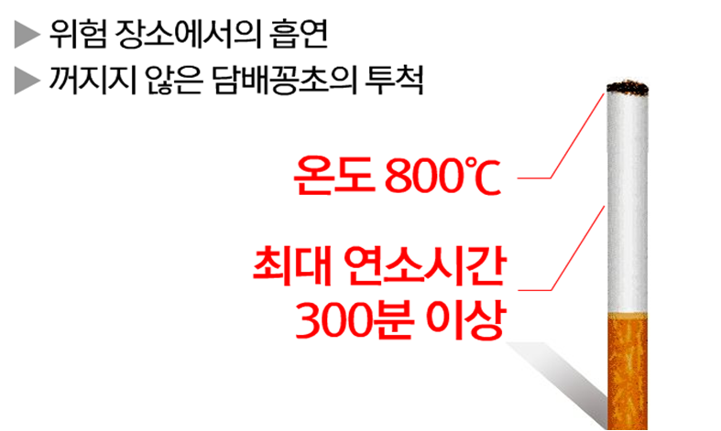
1. 작업별 화재예방 대책
담뱃불 화재원인
담뱃불 화재예방원인

Slide 8
1. 작업별 화재예방 대책
담뱃불 화재예방대책

Slide 9
1. 작업별 화재예방 대책
유류 화재원인

Slide 10
1. 작업별 화재예방 대책
유류 화재예방대책

Slide 11
1. 작업별 화재예방 대책
가스 화재원인

Slide 12
1. 작업별 화재예방 대책
가스 화재예방대책

Slide 13
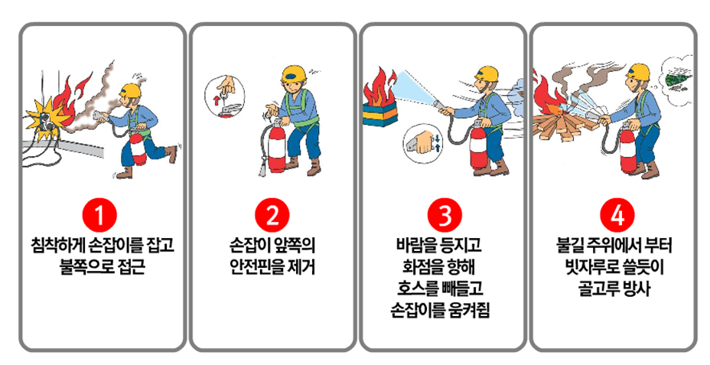
2. 화재 예방시설
소화기 사용방법

Slide 14
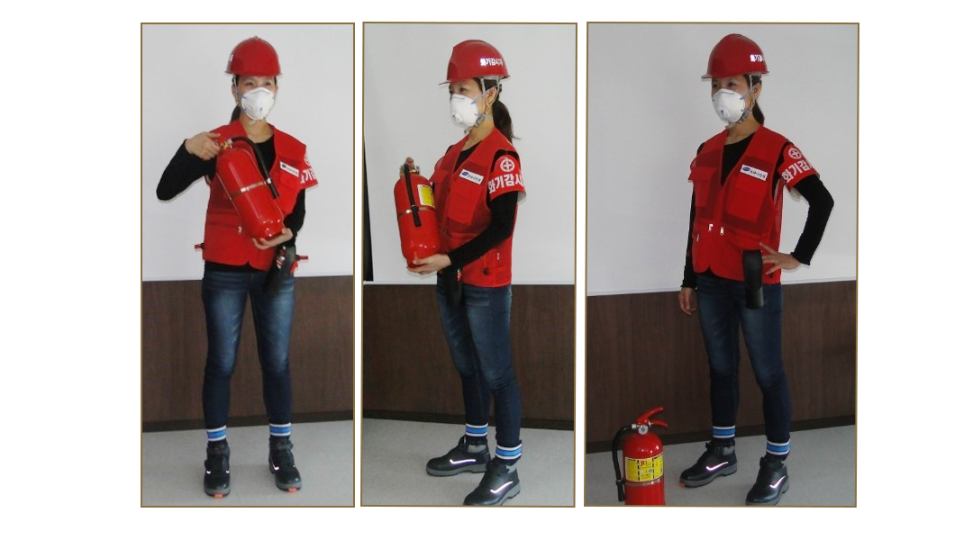
3.화재 감시자 지정 배치 의무화
<건설현장서 용접 등 화재위험 작업땐 화재감시자 의무 배치>
■ 화재감시자 의무배치 시행시기 ▲2017년 3월 3일부로
■ 화재감시자 지정 및 배치장소
▲연면적 1만5000m2 의 건설공사 또는 개조공사가 이루어지는 건축물의 지하장소
▲연면적 5000m2 이상의 냉동ㆍ냉장창고 시설의 설비공사 또는 단열공사 현장
■ 화재감시자 업무내용
▶해당 장소에서 가연물 착화 등 화재위험을 감시
▶유사시 근로자 대피를 유도하는 직무만을 전담으로 수행
■ 증빙서류
▶화재감시자 지정서, 작업일지, 노무비 지급명세서로 증빙
▶인건비를 안전관리비로 사용
■ 화기감시자 지급품목
▶확성기, 휴대용 조명기구 및 방연마스크 등 대피용 방연장비를 지급
■ 미지정 및 미배치 위반시 벌칙
▶5년이하의 징역이나, 5,000만원 이하의 벌금

